Slide 1

O que são Padrões de Projeto?
Design Patterns
Prof. Me Jefferson Passerini

Slide 2

O que é um padrão de projeto?

Slide 3
Design Patterns
Pa­drões de pro­jeto são so­lu­ções tí­pi­cas para pro­ble­mas co­muns em pro­jeto de soft­ware. Eles são como plan­tas de obra pré-fa­bri­ca­das que você pode cus­to­mi­zar para re­sol­ver um pro­blema de pro­jeto re­cor­rente em seu código.
Você não pode ape­nas en­con­trar um pa­drão e copiá-lo para den­tro do seu pro­grama, como você faz com fun­ções e bi­bli­o­te­cas que en­con­tra por aí.
O pa­drão não é um pe­daço de có­digo es­pe­cí­fico, mas um con­ceito geral para re­sol­ver um problema em par­ti­cu­lar. Você pode se­guir os de­ta­lhes do pa­drão e im­ple­men­tar uma so­lu­ção que se ade­que às re­a­li­da­des do seu pró­prio programa.

Slide 4
Design Patterns
Os pa­drões são fre­quen­te­mente con­fun­di­dos com al­go­rit­mos, por­que ambos os con­cei­tos des­cre­vem so­lu­ções tí­pi­cas para al­guns pro­blemas co­nhe­ci­dos.
En­quanto um al­go­ritmo sem­pre de­fine um con­junto claro de ações para atin­gir uma meta, um pa­drão é mais uma des­cri­ção de alto nível de uma so­lu­ção. O có­digo do mesmo pa­drão apli­cado para dois pro­gramas dis­tin­tos pode ser bem diferente.
Uma ana­lo­gia a um al­go­ritmo é que ele seria uma re­ceita de co­mida: ambos têm eta­pas cla­ras para che­gar a um ob­je­tivo. Por outro lado, um pa­drão é mais como uma planta de obras: você pode ver o re­sul­tado e suas fun­ci­o­na­li­da­des, mas a ordem exata de im­ple­men­ta­ção de­pende de você.

Slide 5
Do que consiste um padrão?
A mai­o­ria dos pa­drões são des­cri­tos for­mal­mente para que as pes­soas pos­sam re­pro­duzi-los em di­fe­ren­tes con­tex­tos. Aqui estão al­gu­mas se­ções que são ge­ral­mente pre­sen­tes em uma des­cri­ção de um padrão:
O Pro­pó­sito do pa­drão des­creve bre­ve­mente o pro­blema e a solução.
A Mo­ti­va­ção ex­plica a fundo o pro­blema e a so­lu­ção que o pa­drão torna possível.
As Es­tru­tu­ras de clas­ses mos­tram cada parte do pa­drão e como se relacionam.
Exem­plos de có­digo em uma das lin­gua­gens de pro­gra­ma­ção po­pu­la­res tor­nam mais fácil com­pre­en­der a ideia por trás do padrão.
Al­guns ca­tá­lo­gos de pa­drão lis­tam ou­tros de­ta­lhes úteis, tais como a apli­ca­bi­li­dade do pa­drão, eta­pas de im­ple­men­ta­ção, e re­la­ções com ou­tros padrões.

Slide 6
Classificação dos Padrões
Pa­drões de pro­jeto di­fe­rem por sua com­ple­xi­dade, nível de de­ta­lhes, e es­cala de apli­ca­bi­li­dade ao sis­tema in­teiro sendo de­sen­vol­vido.
Uma ana­lo­gia interessante é com a cons­tru­ção de uma ro­do­via: você sem­pre pode fazer uma in­ter­sec­ção mais se­gura ins­ta­lando al­gu­mas si­na­lei­ras ou cons­truindo in­ter­co­mu­ni­ca­ções de vá­rios ní­veis com pas­sa­gens sub­ter­râ­neas para pedestres.
Os pa­drões mais bá­si­cos e de baixo nível são co­mu­mente cha­ma­dos idi­o­má­ti­cos. Eles ge­ral­mente se apli­cam ape­nas à uma única lin­gua­gem de programação.
Os pa­drões mais uni­ver­sais e de alto nível são os pa­drões ar­qui­tetô­ni­cos; de­sen­vol­ve­do­res podem im­ple­men­tar esses pa­drões em pra­ti­ca­mente qual­quer lin­gua­gem. Ao con­trá­rio de ou­tros pa­drões, eles podem ser usa­dos para fazer o pro­jeto da ar­qui­te­tura de toda uma aplicação.

Slide 7
Classificação dos Padrões
Além disso, todos os pa­drões podem ser ca­te­go­ri­za­dos por seu pro­pó­sito, ou in­ten­ção:
Os pa­drões cri­a­ci­o­nais for­ne­cem me­ca­nis­mos de cri­a­ção de ob­je­tos que au­men­tam a fle­xi­bi­li­dade e a reu­ti­li­za­ção de código.
Os pa­drões es­tru­tu­rais ex­pli­cam como mon­tar ob­je­tos e clas­ses em es­tru­tu­ras mai­o­res, en­quanto ainda man­tém as es­tru­tu­ras fle­xí­veis e eficientes.
Os pa­drões com­por­ta­men­tais cui­dam da co­mu­ni­ca­ção efi­ci­ente e da as­si­na­la­ção de res­pon­sa­bi­li­da­des entre objetos.

Slide 8
A História dos Padrões
Quem in­ven­tou os pa­drões de pro­jeto?
Essa é uma boa per­gunta, mas não muito pre­cisa.
Os pa­drões de pro­jeto não são con­cei­tos obs­cu­ros e so­fis­ti­ca­dos —bem o con­trá­rio.
Os pa­drões são so­lu­ções tí­pi­cas para pro­ble­mas co­muns em pro­je­tos ori­en­ta­dos a ob­je­tos.
Quando uma so­lu­ção é re­pe­tida de novo e de novo em vá­rios pro­je­tos, al­guém vai even­tu­al­mente co­lo­car um nome para ela e des­cre­ver a so­lu­ção em de­ta­lhe. É ba­si­ca­mente assim que um pa­drão é descoberto.

Slide 9

A História dos Padrões
O con­ceito de pa­drões foi pri­mei­ra­mente des­crito por Ch­ris­topher Alexan­der em Uma Lin­gua­gem de Pa­drões.
O livro des­creve uma “lin­gua­gem” para o pro­jeto de um am­bi­ente urbano.
As uni­da­des dessa lin­gua­gem são os pa­drões. Eles podem des­cre­ver quão alto as ja­ne­las devem estar, quan­tos an­da­res um pré­dio deve ter, quão lar­gas as áreas ver­des de um bairro devem ser, e assim em diante.

Slide 10
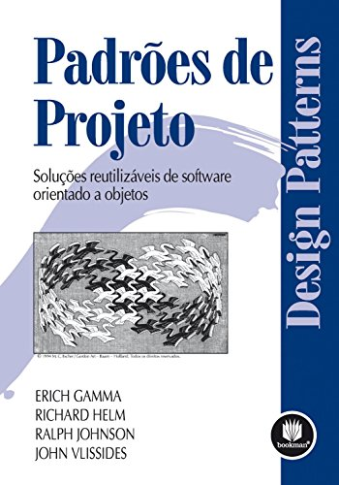
A História dos Padrões
A ideia foi se­guida por qua­tro au­to­res: Erich Gamma, John Vlis­si­des, Ralph John­son, e Ri­chard Helm.
Em 1994, eles pu­bli­ca­ram Pa­drões de Pro­jeto — Solu­ções Reu­ti­li­zá­veis de Software Ori­en­tado a Ob­jetos, no qual eles apli­ca­ram o con­ceito de pa­drões de pro­jeto para pro­gra­ma­ção.
O livro mos­trava 23 pa­drões que re­sol­viam vá­rios pro­ble­mas de pro­jeto ori­en­tado a ob­je­tos e se tor­nou um best-seller ra­pi­da­mente.
De­vido a seu longo tí­tulo, as pes­soas co­me­ça­ram a chamá-lo sim­ples­mente de “o livro da Gan­gue dos Qua­tro (Gang of Four)” que logo foi sim­pli­fi­cado para o “livro GoF”.

Slide 11
Por que devo aprender design pattern?
A ver­dade é que você pode con­se­guir tra­ba­lhar como um pro­gra­ma­dor por mui­tos anos sem saber sobre um único pa­drão. Mui­tas pes­soas fazem exa­ta­mente isso. Ainda assim, con­tudo, você es­tará im­ple­men­tando al­guns pa­drões mesmo sem saber. Então, por que gas­tar tempo para apren­der sobre eles?
Os pa­drões de pro­jeto são um kit de fer­ra­men­tas para so­lu­ções ten­ta­das e tes­ta­das para pro­ble­mas co­muns em pro­jeto de soft­ware.
Mesmo que você nunca tenha en­con­trado esses pro­ble­mas, saber sobre os pa­drões é ainda muito útil por­que eles en­si­nam como re­sol­ver vá­rios pro­ble­mas usando prin­cí­pios de pro­jeto ori­en­tado a objetos.
Os pa­drões de pro­jeto de­fi­nem uma lin­gua­gem comum que você e seus co­le­gas podem usar para se co­mu­ni­car mais efi­ci­en­te­mente.
Você pode dizer, “Oh, é só usar um Sin­gle­ton para isso,” e todo mundo vai en­ten­der a ideia por trás da sua su­ges­tão. Não é pre­ciso ex­pli­car o que um sin­gle­ton é se você co­nhece o pa­drão e seu nome.

Slide 12
Princípios de Padrões de Projetos

Slide 13

Características de um bom projeto de software
Antes de pros­se­guir­mos para os pró­prios pa­drões, vamos dis­cu­tir o pro­cesso de ar­qui­te­tura do pro­jeto de soft­ware: coi­sas que de­ve­mos al­me­jar e coi­sas que de­ve­mos evitar.
13

Slide 14

Reutilização de código
Custo e tempo são duas das mais va­li­o­sas mé­tri­cas quando de­sen­vol­vendo qual­quer pro­duto de soft­ware.
Menos tempo de de­sen­vol­vi­mento sig­ni­fica en­trar no mer­cado mais cedo que os com­pe­ti­do­res.
Baixo custo de de­sen­vol­vi­mento sig­ni­fica que mais di­nheiro pode ser usado para mar­ke­ting e uma busca maior para cli­en­tes em potencial.
14

Slide 15
Reutilização de código
A reu­ti­li­za­ção de có­digo é um dos modos mais co­muns para se re­duzir cus­tos de de­sen­vol­vi­mento.
O pro­pó­sito é sim­ples: ao invés de de­sen­vol­ver algo no­va­mente e do zero, por que não reu­ti­li­zar có­digo já exis­tente em novos pro­je­tos?
15

Slide 16
Reutilização de código
A ideia pa­rece boa no papel, mas fazer um có­digo já exis­tente funcionar em um novo con­texto ge­ral­mente exige es­forço adi­ci­o­nal.
O firme aco­pla­mento entre os com­po­nen­tes, de­pen­dên­cias de clas­ses con­cre­tas ao invés de in­ter­fa­ces, ope­ra­ções co­di­fi­ca­das (hard­co­ded) —tudo isso reduz a fle­xi­bi­li­dade do có­digo e torna mais di­fí­cil reu­ti­lizá-lo.
Uti­li­zar pa­drões de pro­jeto é uma ma­neira de au­men­tar a fle­xi­bi­li­dade dos componentes do soft­ware e torná-los de mais fácil reu­ti­li­za­ção. Con­tudo, isso às vezes vem com um preço de tor­nar os com­po­nen­tes mais complicados.
16

Slide 17
Reutilização de código
Exemplos de níveis de reutilização:
No nível mais baixo, você reu­ti­liza clas­ses: clas­ses de bi­bli­o­te­cas, con­têi­ne­res, tal­vez “times” de clas­ses como o con­têi­ner/ite­ra­tor.
Os frameworks são o mais alto nível. Eles realmente tentam destilar suas decisões de projeto. Identificam abstrações importantes para a solução do problema, representam eles por classes e definem suas relações. O Junit é um exemplo.
Existem um nível médio onde se encaixam os padrões de projeto, são menores e mais abstratos que frameworks, sendo a verdadeira descrição de como um par de classes pode se relacionar e interagir entre si.
17

Slide 18
Reutilização de código
O nível de reutilização aumenta quando você move classes para padrões e, finalmente, para frameworks.
18

Slide 19


Extensibilidade
A mudança é uma constante na vida de programador:
Você já publicou um game para windows e os usuários pedem para mac/os;
Você criou um framework de interface gráfica com botões quadrados, meses mais tarde é solicitado com botões redondos;
Você desenhou uma arquitetura brilhante para um site de e-commerce, mas apenas um mês depois os clientes pedem por uma funcionalidade que permita que eles aceitem pedidos por telefone.
Cada desenvolver vai ter um dúzia de histórias e situações parecidas.
19

Slide 20
Extensibilidade
Quando você acaba de desenvolver e liberar uma versão do seu software você passa a conhecer melhor o problema. Você cresceu profissionalmente e acha o seu código antigo horrível.
Algo além do seu controle mudou, alguma tecnologia ou lei.
As regras do jogo mudam: seu cliente estava satisfeito com seu produto mas vê “onze” alterações (pequenas mudanças) que ele gostaria de ver implementadas.
20

Slide 21
Extensibilidade
Lado bom: Se alguém pede que você mude algo em sua aplicação, isso significa que alguém ainda se importa com ela.
Esse é um dos motivos de fazermos um projeto da arquitetura de uma aplicação.
21

Slide 22

Princípios de projeto
O que é um bom projeto de software ?
Como você pode medi-lo?
Que práticas deveria seguir para conseguir isso?
Como você pode fazer sua arquitetura mais flexível, estável, e fácil de se manter?

Slide 23
Princípios de projeto
Infelizmente as respostas para essas perguntas são diferentes dependendo do tipo de aplicação que você está construindo. De qualquer modo existem vários princípios universais de projeto de software.

Slide 24
Encapsule o que varia
Identifique os aspectos da sua aplicação que variam e separe-os dos que permanecem os mesmos.
O objetivo principal é minimizar o efeito causado por mudanças.
Situação:
Imagine que seu projeto é um navio, e as mudanças são terríveis minas que se escondem sob as águas. Atinja uma mina e o navio afunda.
Sabendo disso você pode dividir o casco do navio em compartimentos independentes que podem ser facilmente selados para limitar os danos a um único compartimento. Agora se o navio for atingido e vai continuar flutuando.
Da mesma forma, você pode isolar as partes de um programa em módulos independentes, protegendo o resto do código de efeitos adversos. Desta forma você gasta menos tempo fazendo o programa voltar a funcionar, implementado e testando mudanças.
Quanto menos tempo se gasta com mudanças, mais tempo temos para implementar novas funcionalidades.

Slide 25
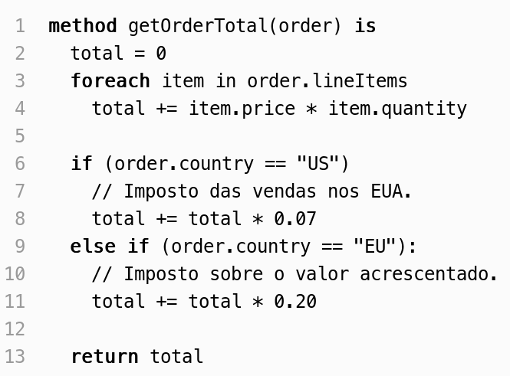
Encapsule o que varia
Encapsulamento à nível de método.
Digamos que temos um e-commerce.
Em algum lugar do código há um método obterTotalPedido() que calcula o total final de um pedido, incluindo os impostos.
Situação:
Podemos antecipar que o código relacionado aos impostos vai precisar mudar no futuro, o rateio das taxas depende de legislação vigente. Como resultado será necessário mudar o método com certa frequência.
Mas o nome do método utilizado não demonstra a importância dos impostos no processo.

Slide 26
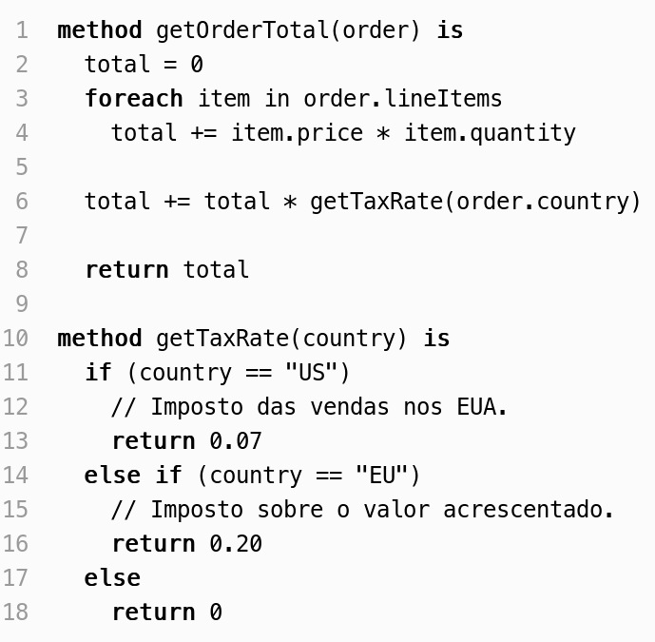
Encapsule o que varia
Encapsulamento à nível de método.
Você pode extrair a lógica do cálculo do imposto em um método separado, escondendo-o do método original.
As mudanças relacionadas a impostos se tornaram isoladas em um único método.
Se o cálculo da lógica de impostos se tornar muito complexa, fica agora mais fácil movê-lo para uma classe separada.

Slide 27
Encapsule o que varia
Encapsulamento à nível de classe.
Com o tempo percebe-se que existe a necessidade de incorporar novas responsabilidades a um método.
Esses comportamentos adicionais geralmente vem com novos atributos auxiliares e métodos o que desfoca o objetivo da classe original.
Extraindo tudo para uma nova classe pode-se tornar as coisas mais claras.

Slide 28
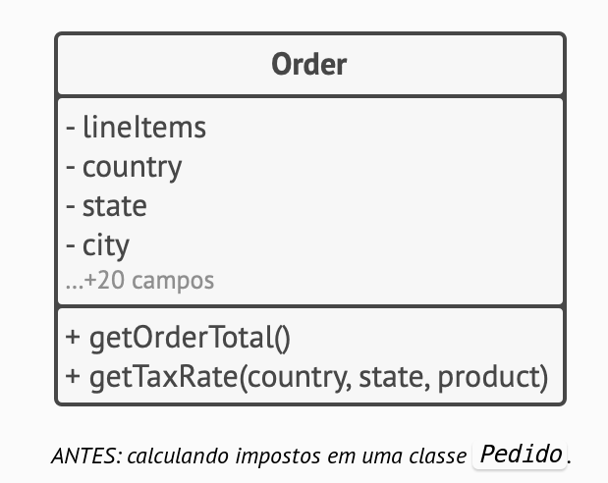
Encapsule o que varia
Situação atual do projeto

Slide 29
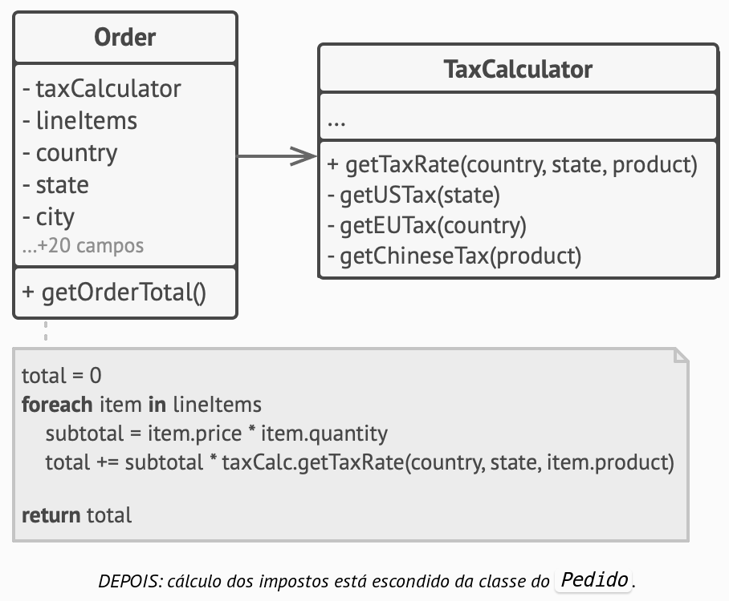
Encapsule o que varia
Encapsulamento à nível de classe.
Objetos da classe Pedido delegam todo o trabalho relacionado a impostos para um objeto especial que fará isso.

Slide 30
Programe uma Interface, não uma implementação
Programe para uma interface e não uma implementação. Dependa de abstrações e não de classes concretas.
Você pode perceber se o projeto é flexível o bastante se você estendê-lo facilmente sem quebrar o código existente.
Vamos garantir que esta afirmação é correta ao olhara para mais um exemplo de classe Gato. Um Gato que pode comer qualquer comida é mais flexível que um gato que só come salsichas.
Você ainda pode alimentar o primeiro gato com salsichas porque elas são subconjunto de “qualquer comida”, contudo, você pode estender o cardápio do gato com qualquer outra comida.

Slide 31
Programe uma Interface, não uma implementação
Programe para uma interface e não uma implementação. Dependa de abstrações e não de classes concretas.
Determinar o que exatamente um objeto precisa do outro: quais métodos ele executa?
Descreva estes métodos em uma nova interface ou classe abstrata.
Faça a classe que é uma dependência implementar essa interface.
Agora faça a segunda classe ser dependente dessa interface ao invés de fazer isso na classe concreta. Você ainda pode fazê-la funcionar com objetos da classe original, mas a conexão é agora mais flexível.

Slide 32
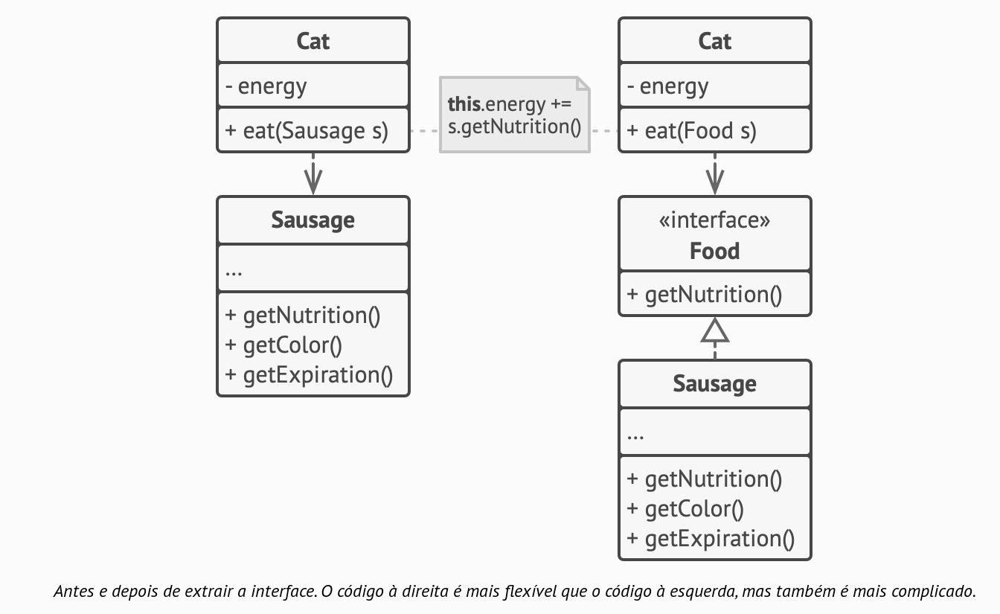
Programe uma Interface, não uma implementação
Após fazer esta mudança, você provavelmente não sentirá qualquer benefício imediato.
Pelo contrário, o código parece mais complicado que estava antes.
Contudo, se você sentir que é um bom ponto de extensão para um funcionalidade adicional, ou que outros desenvolvedores que usam seu código podem querer estendê-lo, use esta regra.

Slide 33
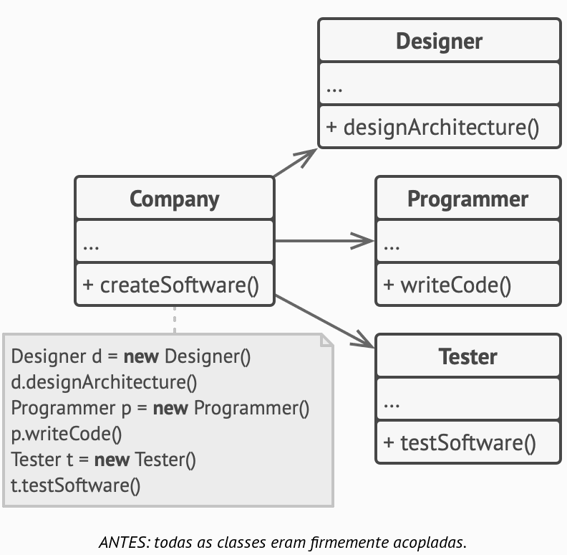
Programe uma Interface, não uma implementação
Vamos ver outro exemplo que ilustra que trabalhar com objetos através de interfaces pode ser mais benéfico que depender de classes concretas.
Imagine que você está criando um simulador de empresa desenvolvedora de software.
Você tem diferentes classes que representam vários tipos de funcionários.

Slide 34
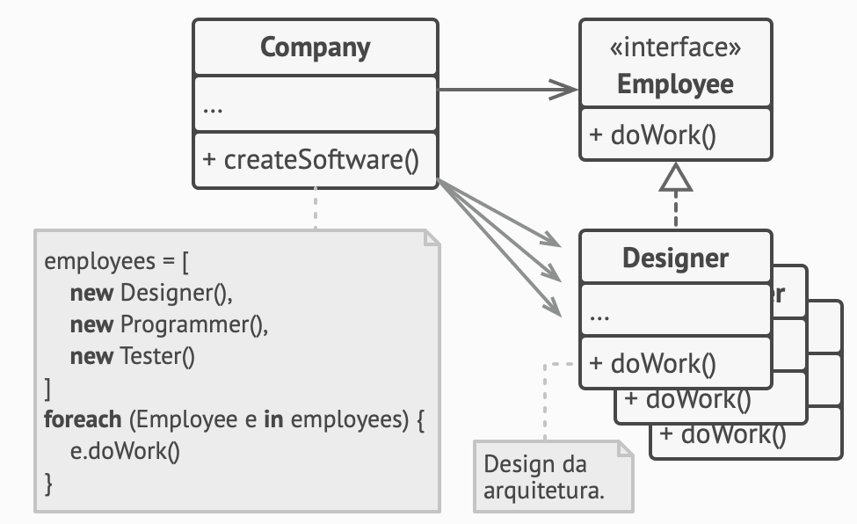
Programe uma Interface, não uma implementação
No começo a classe Empresa era firmemente acoplada as classes concretas dos empregados.
Contudo, apesar da diferença em suas implementações, pode-se generalizar vários métodos relacionados ao trabalho e então extrair uma interface comum para todas as classes de empregados.
Após fazer isso, pode-se aplicar o polimorfismo dentro da classe Empresa, tratando vários objetos de empregados através da interface Empregado.
Melhor: o polimorfismo ajudou a simplificar o código, mas o resto da classe Empresa ainda depende de classes concretas.

Slide 35
Programe uma Interface, não uma implementação
A classe Empresa permanece acoplada as classes dos empregados.
Isso é ruim porque se nós introduzirmos novos tipos de empresas que funcionam com outros tipos de empregados, teríamos que sobrescrever a maior parte da classe Empresa ou invés de reutilizar aquele código.
Para resolver este problema, nós podemos declarar o método para obter empregados como abstrato.
Cada empresa concreta irá implementar este método de forma diferente, criando apenas aqueles empregas que precisam.

Slide 36
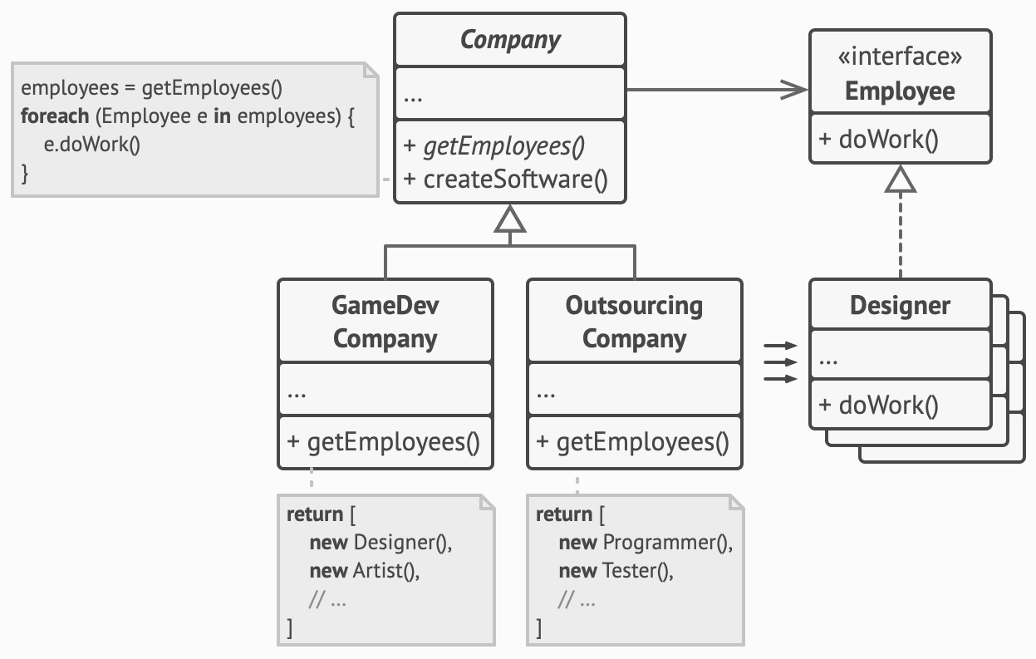
Programe uma Interface, não uma implementação
Depois: o método primário da classe Empresa é independente de classes concretas de empregados. Os objetos empregados são criados em subclasses concretas de empresas.

Slide 37
Programe uma Interface, não uma implementação
Após a mudança, a classe Empresa se tornou independente de várias classes empregados.
Agora você pode estender esta classe e introduzir novos tipos de empresas e empregados enquanto ainda reutiliza uma porção da classe empresa base.
Estendendo a classe empresa base não irá quebrar o código existente que já se baseia nela.
Observação: Factory method.

Slide 38
Prefira Composição sobre Herança
A herança é o meio mais obvio de reutilizar código entre classes. Você tem duas classes com o mesmo código. Cria uma classe base comum para ambas as duas classes e mova o código similar para dentro dela.
Infelizmente, a herança vem com um lado ruim que se torna aparente apenas quanto seu programa já tem um monte de classes e mudar tudo fica muito difícil.

Slide 39
Prefira Composição sobre Herança
Problemas com o uso de herança:
Uma subclasse não pode reduzir a interface da superclasse: você tem que implementar todos os métodos abstratos da classe mãe mesmo que você não os utilize.
Quando sobrescrevendo métodos você precisa se certificar que o novo comportamento é compatível como comportamento base: isso é importante porque objetos da subclasse podem ser passados para qualquer código que espera objetos da superclasse e você não quer que aquele código quebre.

Slide 40
Prefira Composição sobre Herança
Problemas com o uso de herança:
Herança quebra o encapsulamento da superclasse: porque os detalhes internos da classe mãe se tornam disponíveis para a subclasse. Pode ocorrer uma situação oposta onde o programador faz a superclasse ficar ciente de alguns detalhes da subclasse para deixar qualquer futura extensão mais fácil.
As subclasses estão firmemente acopladas as superclasses: quaisquer mudanças em uma superclasse podem quebrar a funcionalidade das subclasses.

Slide 41
Prefira Composição sobre Herança
Problemas com o uso de herança:
Tentar reutilizar código através da herança pode levar a criação de hierarquias paralelas: a herança geralmente acontece em apenas uma dimensão. Mas sempre que há duas ou mais dimensões, você tem que criar várias combinações de classes, inchando a hierarquia de classe para um tamanho absurdo.

Slide 42
Prefira Composição sobre Herança
Existe alternativa para a herança a composição.
Enquanto a herança representa uma relação “é um(a)” entre classes (um carro é um transporte), a composição representa a relação “tem um(a)” (um carro tem um motor).
Eu deveria mencionar que este princípio também se aplica à agregação que é uma versão mais relaxada a composição, onde um objeto pode ter uma referência para um outro, mas não gerencia seu ciclo de vida.

Slide 43
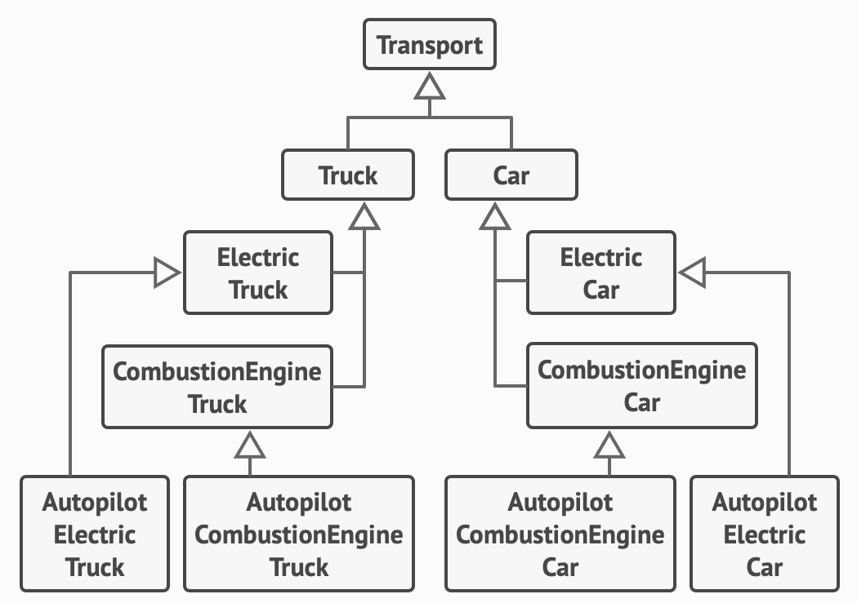
Prefira Composição sobre Herança
Herança: estendendo uma classe em várias dimensões (tipo de carga x tipo motor x tipo de navegação ) pode levar a uma explosão combinada de subclasses

Slide 44
Prefira Composição sobre Herança
Como pode-se observar, cada parâmetro adicional resulta em uma multiplicação do número de subclasses.
Tem muita duplicação de código entre as subclasses porque as subclasses não pode estender duas classes ao mesmo tempo.
Uma solução é o uso de composição. Ao invés de objetos de carro implementarem um comportamento por conta própria, eles podem delegar isso para outros objetos.
O benefício acumulado é que você pode substituir um comportamento no tempo de execução. Por exemplo, pode-se substituir um objeto motor ligado a um objeto carro apenas assinalando um objeto de motor diferente para o carro.

Slide 45
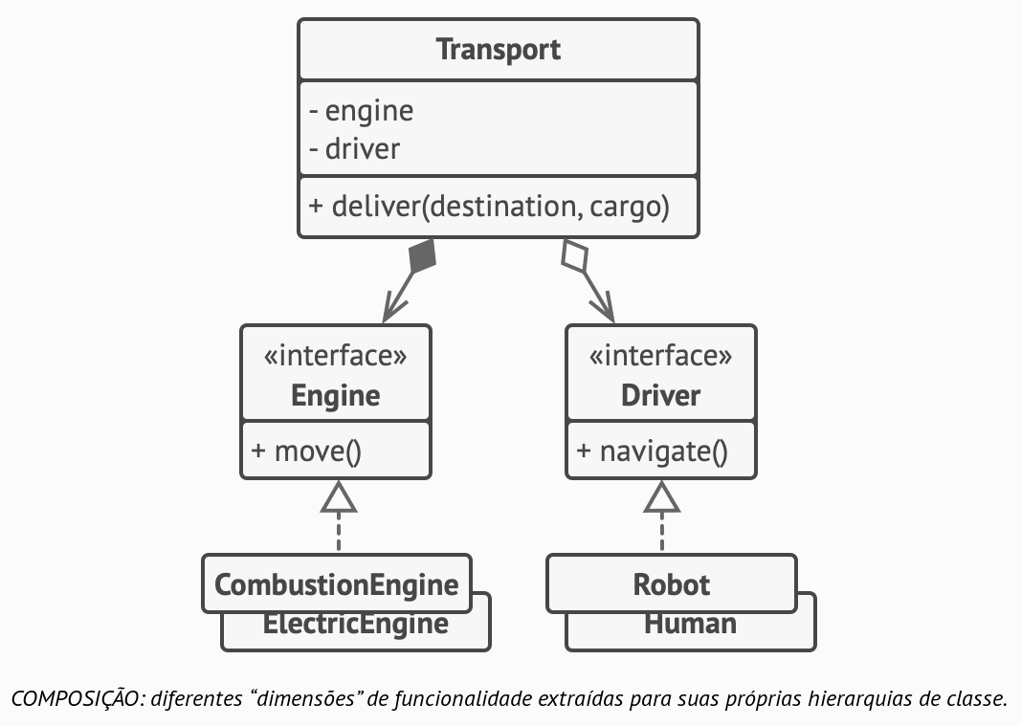
Prefira Composição sobre Herança

